Slide 1

O‘ZBEKISTON RESPUBLIKASI RAQAMLI TEXNOLOGIYALAR VAZIRLIGI MUXAMMAD AL-XORAZMIY NOMIDAGI TOSHKENT AXBOROT TEXNOLOGIYALARI UNIVERSITETI SAMARQAND FILIALI TELEKOMMUNIKATSIYA TEXNOLOGIYALARI VA KASB TA’LIM FAKULTETI «TELEKOMMUNIKATSIYA INJINIRINGI» KAFEDRASI
“Tarmoqni dasturlash asoslari”
fanidan 5– ma’ruza
Mavzu: FTP PROTOKOLI, UNING MODELLARI. FTP PROTOKOLI KLASSLARI
Samarqand 2024

Slide 2
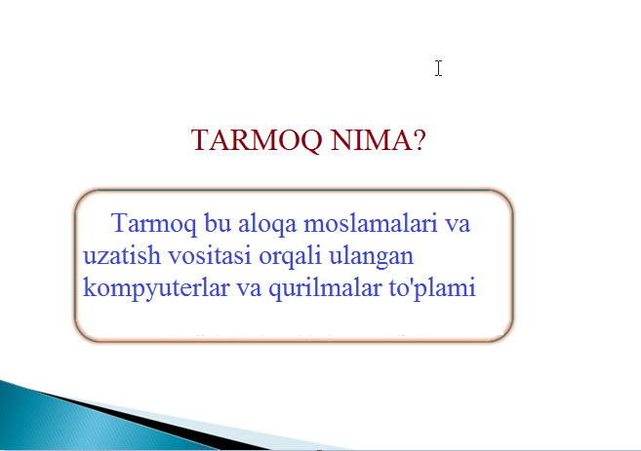

Slide 3

Reja:
FTP protokoli. FTP protokoli tavsifi.
FTP ishining oddiy modeli. FTP ishining murakkab modeli.
FTP protokolining asosiy buyruqlari.
FTP protokoli bilan ishlash uchun klasslar.

Slide 4
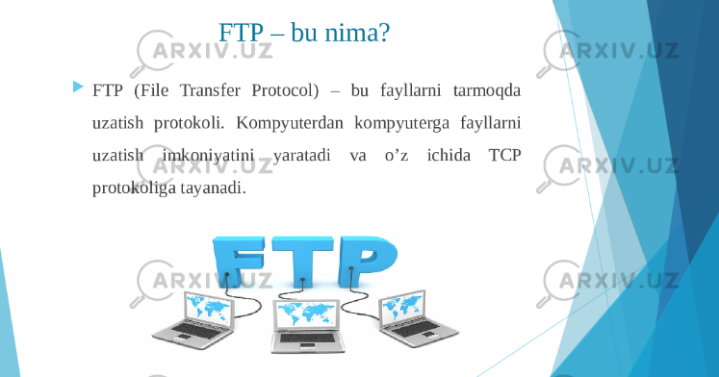

Slide 5
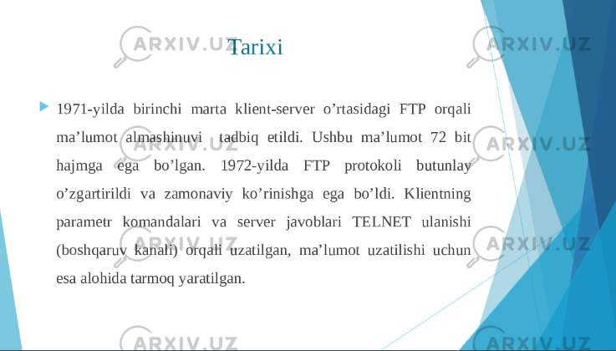

Slide 6
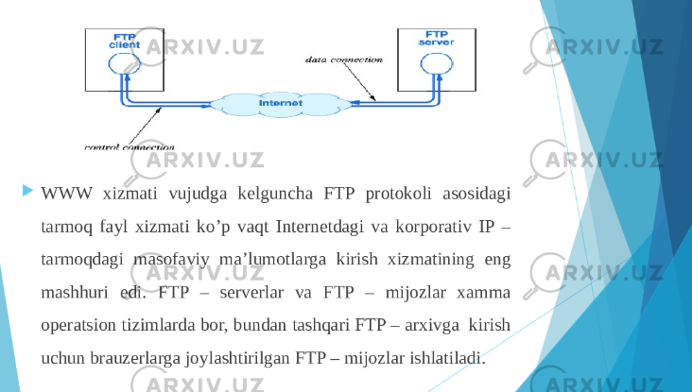

Slide 7
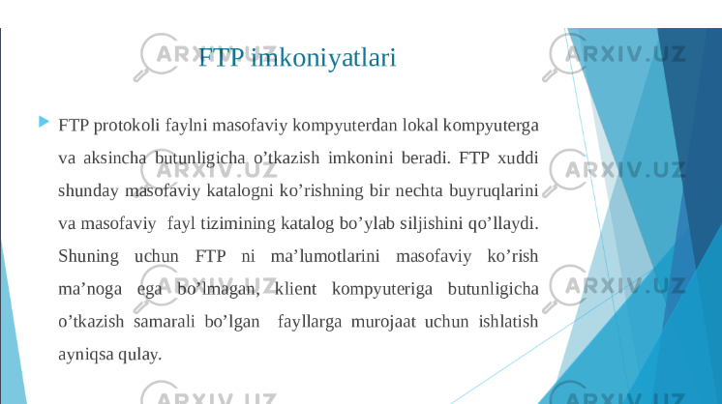

Slide 8
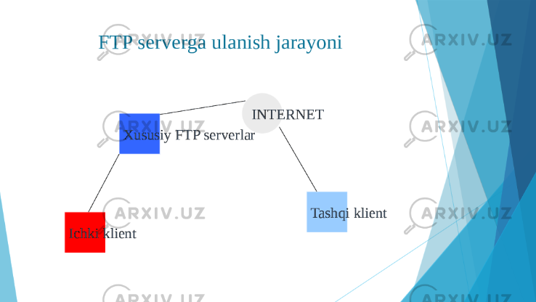

Slide 9
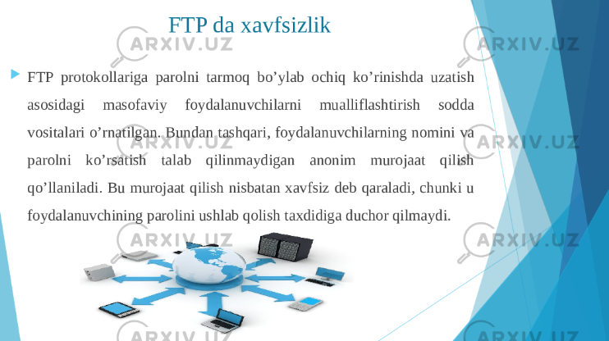

Slide 10
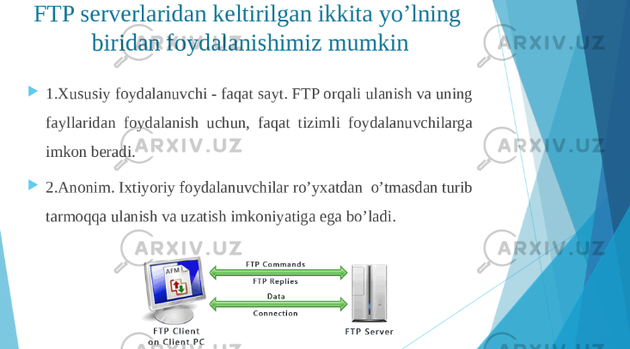

Slide 11
FTP mijoziga ulanish rejimlari
FTP mijoziga ikki yo'l bilan kirish mumkin, ulardan biri faol yoki standart deb ataladi, u PORT, passiv yoki PASV sifatida belgilanadi, ikkala usuldan birida mijoz 21-port orqali serverga ulanishni o'rnatishi kerak. nazorat kanaliga ega bo'lish.
Faol rejim: ma'lumotlar kanali 20-portda yaratilgan, mijoz kanali tasodifiy turdagi port (1024) bilan bog'langan bo'lsa, mijoz port raqamini va shu tariqa serverni so'rash uchun boshqaruv kanali orqali serverga PORT buyrug'ini yuborishi kerak. fayllar yoki ro'yxatlarni ko'rsatilgan portga o'tkazish uchun ma'lumotlar ulanishini ochishi mumkin.
Ushbu turdagi rejim xavfsizlik muammolarini keltirib chiqaradi va mijozning kompyuteri 1024 dan katta portdagi har qanday kirish ulanishiga tayyor bo'lishi kerak va agar kompyuter xavfsiz bo'lmagan internet tarmog'iga ulangan bo'lsa, ko'proq muammolar paydo bo'ladi. . Ehtimol, kompyuterning xavfsizlik devorlari bu tasodifiy ulanishlarni rad etadi.
Passiv rejim: boshqaruv kanaliga PASV tipidagi buyruq yuborilganda, xuddi shu FTP serveri mijoz ulanishi kerak bo'lgan eng katta port ekanligini kanal orqali ko'rsatadi, so'ngra u boshqaruvdan keyingi portdan ulanishni boshlashi kerak. belgilangan serverdan. Mijozdan amalga oshirilgan har bir uzatishda u ulanish ma'lumotlarini olishi uchun PORT yoki PASV boshqaruv buyruqlarini yuborishi kerak.

Slide 12
FTP ning asosiy maqsadi – jo’natish (nusxa olish, uzatish) uzoqlashtirilgan (удалённый) kompyuterdan lokal tarmoqiga yoki lokal kompyuterdan uzoqlashtirilgan fayllarni Internet orqali jo’natish (nusxalash, uzatish) dir. FTP protokoli orqali uzoqlashtirilgan kompyuterdan fayllarni yo’qotish yoki yangi fayllarni nomini o’zgartirish mumkin.
Serverga kirish uchun avtorizatsiya formasini to'ldirishingiz kerak, boshqacha qilib aytganda, autentifikatsiya qilish kerak. Kirish (foydalanuvchi) va parol (pass) kiritilgandan so'ng, ushbu ma'lumot tizimga o'tkaziladi. Agar qabul qilingan bo'lsa, mijoz taklifnoma oladi va ishchi sessiya ochiladi.
Ro'yxatga olish ma'lumotlarini ko'rsatmasdan kirish variantlari mavjud. Bunday holda, tashrif buyuruvchiga mavjud variantlar cheklangan bo'ladi.
FTP serveriga qanday qilib borish mumkinligi haqida yana bir variant bor — anonim kirish. Odatiy bo'lib, kirish "anonymous" loginiga kirganda paydo bo'ladi, yozuv harflarning registrida farq qilishi mumkin. Biroq, elektron pochta orqali kirishni taklif qilishning eng keng tarqalgan usuli. Ushbu kirish opsiyasi dasturiy yangilanishlarni yuboradigan ko'plab FTP hostlaridan foydalanadi.

Slide 13
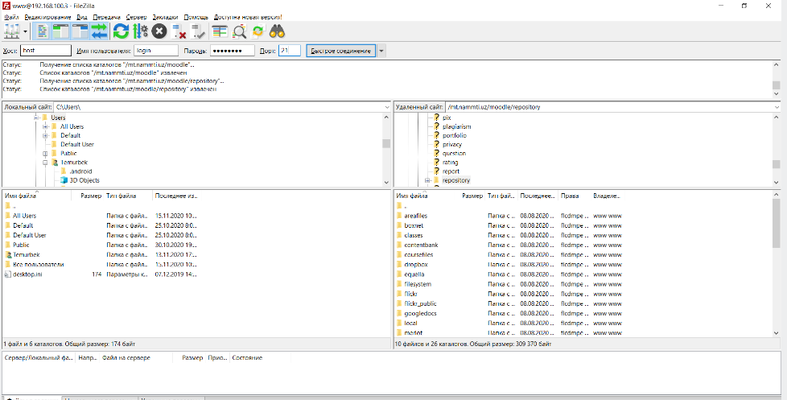
Ulanish uchun Total Commander, FileZilla kabi veb-brauzer yoki fayl menejerlaridan foydalanishingiz mumkin. Brauzer orqali fayllarni ko'rishingiz va yuklab olishingiz mumkin, siz o'zgarishlar qila olmaysiz.
Dastur orqali ishlash qulayroq-mijoz FileZilla (bepul yuklab olishingiz mumkin).
Biz yangi ulanishni quyidagicha yaratamiz: "Host" maydoniga ftp-server manzilini kiriting. "Foydalanuvchi nomi (Login)", "Parol" va kerak bo'lganda "Port" maydonlarini to'ldiring.

Slide 14
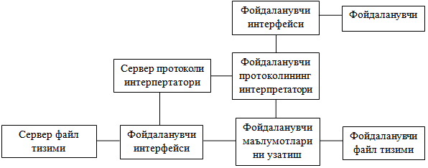
FTP ning ishlash modeli. FTP protokolning eng sodda ishlash modeli keltirilgan.
FTP protokolning eng sodda ishlash modeli

Slide 15
Siz savol berishingiz mumkin:
Qayerdan “Host”, “Foydalanuvchi nomi (Login)” va “Parol” ni olaman? Bu savolga javob oddiy: Agar siz hostda joylashgan serverga ulansangiz, sayt egasi barcha kirish huquqiga ega, ular provayder tomonidan taqdim etilgan. Veb-sayt fayllari - bu eng keng tarqalgan foydalanish holati, ammo ular FTP-serverlarda joylashgan narsalardan uzoqdir.U yerda siz har qanday ish yoki shaxsiy hajmdagi katta hajmdagi ma'lumotlarni, variant sifatida, fotosuratlar, videofilmlarni saqlashingiz mumkin.
Har kuni millionlab odamlar foydalanadigan deyarli har qanday ma'lumot FTP omborlarida joylashgan. Bu dasturiy ta'minot, elektron kitoblar, qonunchilik, maqolalar, filmlar, musiqa - fayl formatida ko’rsatilishi mumkin bo'lgan barcha narsalar.

Slide 16
FTP protokolining ishlash algoritmi quyidagilardan iborat:
1. FTP serveri boshqaruv sifatida TCP da 21 portni ishlatadi va u har doim FTP foydalanuvchisi tomonidan ulanishni kutish holatida bo‘ladi.
2. “Foydalanuvchi protokoli interpretatori” moduli bilan “Server protokoli interpretatori” serveri moduli o‘rtasida boshqaruv ulanish o‘rnatilishi bilan foydalanuvchi (kliyent) serverga komandalarni yuborishi mumkin. FTP-komandalar ma’lumotlarni uzatish ulanishi parametrlarini aniqlaydi: ulanish ishtirokchilari roli (aktiv yoki passiv), ulanish porti (“Foydalanuvchi ma’lumotlarni uzatish dasturi” va “Server ma’lumotlarini uzatish dasturi” modullari uchun), uzatish turi, uzatilayotgan ma’lumotlar turi, ma’lumotlar strukturasi va boshqaruv direktivalari, foydalanuvchi bajaradigan belgili amallar (masalan, saqlash, o‘qish, ma’lumotlar yoki fayllarni qo‘shish yoki o‘chirish va boshqalar).

Slide 17
3.Ma’lumotlar uzatish kanalining barcha parametrlari moslashtirilganidan keyin, ulanishning passiv bo‘lgan ishtirokchilaridan biri (masalan, “Foydalanuvchi ma’lumotlarini uzatish dasturi”) ma’lumotlarni berilgan portga uzatish uchun ulanishning ochilishini kutish rejimiga kiradi. So‘ngra aktiv modul (masalan, “Server ma’lumotlarini uzatish dasturi”) ulanishni ochadi va ma’lumotlarni uzatishni boshlaydi.
4.Ma’lumotlarni uzatish tugallanganidan keyin, “Server ma’lumotlarini uzatish dasturi” va “Foydalanuvchi ma’lumotlarini uzatish dasturi” o‘rtasidagi ulanish yopiladi, ammo “Server protokoli interpretatori” va “Foydalanuvchi protokoli interpretatori” boshqaruv ulanishi ochiq qoladi. Foydalanuvchi FTP sessiyalarini yopmasdan ma’lumotlarni uzatish kanalini yana bir marta ochishi mumkin.

Slide 18
Nazorat savollari
1. File Transfer Protocol.
2. FTP-server.
3. FTP-klient.
4. FTP arxiv.
5. FTP buyruqlari.

